Slide 1


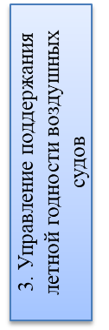


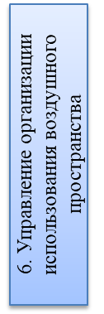

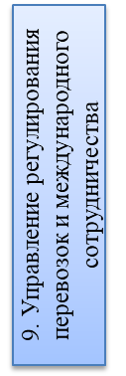







Руководитель
Советники
Советники
Советники
Советники
Заместитель руководителя
Заместитель руководителя
Заместитель руководителя
Заместитель руководителя
Заместитель руководителя
Заместитель руководителя
Заместитель руководителя
Управления:
Специальный отдел
Отделы:
Отдел летно-методической работы
Отдел управления безопасностью полетов
Отдел поддержания летной годности российских воздушных судов
Отдел эксплуатации и сертификации аэропортов и аэродромов
Отдел планов и программ обеспечения транспортной безопасности
Отдел организации воздушного движения и использования воздушного пространства
Отдел модернизации систем и средств радиотехни-ческого обеспечения полетов и авиационной электросвязи
Отдел регулирования международ-ных перевозок
Отдел организации и контроля особо важных и специальных полетов
Отдел государствен-ной службы и кадров
Отдел сводного бюджетного планирования
Отдел формирования и отчетности федеральных целевых программ
Отдел подготовки и экспертизы правовых актов
Отдел цифровой трансформации и нформацион-ного сопровождения
Отдел сертификации авиационной техники
Отдел сертификации эксплуатантов
Отдел расследования и профилактики авиационных событий
Отдел поддержания летной годности иностранных воздушных судов
Отдел планирования и реализации программ развития
Отдел аккредитации специализиро-ванных организаций, категорирова-ния и ведения реестра объектов гражданской авиации
Отдел организации структуры воздушного пространства
Отдел организации выдачи свидетельств юридическим лицам, осуществляю-щим аэронавига-ционное обслуживание
Отдел регулирования внутренних перевозок
Отдел мобилиза-ционной подготовки и гражданской обороны
Отдел противодей-ствия коррупции и наград
Отдел организации финансирова-ния и мониторинга бюджетных расходов
Отдел экономики
Отдел государствен-ного заказа, договорной работы и развития государствен-но-частного партнерства
Отдел обеспечения информацион-ной безопасности
Отдел подтвержде-ния соответствия организаций разработчиков и изготовителей авиационной техники
Отдел высшей квалифика-ционной комиссии, выдачи свидетельств и авиационной медицины
Отдел государствен-ной регистрации гражданских воздушных судов, прав и сделок с ними
Отдел инспектирования воздушных судов, сертификации организаций технического обслуживания и ремонта, выдачи свидетельств техническому персоналу
Отдел организацион-ного обеспечения
Отдел оценки уязвимости объектов гражданской авиации
Отдел аэронавига-ционного и метеорологи-ческого обеспечения полетов
Отдел организации технической эксплуатации и сертификации средств радиотехни-ческого обеспечения полетов и авиационной электросвязи
Отдел регулирования грузовых перевозок и опасных грузов
Отдел специальной связи
Отдел учебных заведений гражданской авиации и подготовки кадров
Отдел финансирова-ния и бюджетного учета центрального аппарата
Отдел аэропортовых сборов и сборов за АНО
Отдел правопримени-тельной и судебной практики
Отдел планирования и координации информатиза-ции
Отдел контроля за процедурами сертификации
Отдел сертификации авиационных учебных центров
Отдел сертификации светосигналь-ного оборудования
Отдел сертификации объектов гражданской авиации
Отдел организации авиационного поиска и спасания
Отдел международ-ных отношений
Отдел делопроизвод-ственного обеспечения и контроля
Отдел внутреннего аудита
Отдел проектной деятельности
Отдел управления государствен-ным имуществом
Отдел материально-технического обеспечения
Отдел по взаимодейст-вию с авиационными администрациями
Отдел технического развития
Отдел развития инфраструкту-ры связи, навигации, наблюдения, линии управления и контроля беспилотных авиационных систем
Отдел аккредитации подразделений транспортной безопасности
Отдел организации поисково-спасательного обеспечения полетов космических объектов
Отдел по работе с международ-ными организациями
Протокольный отдел
Отдел земельного фонда

